Slide 1
Wat gaan we vandaag doen?
Volledige cyclus
Notes:
Grote Helicon Toetsvragen Analyse Spel

Slide 2
Opdracht van vorige week
Bekijk de gevonden productlijsten

Slide 3
Circulaire Economie

Slide 4
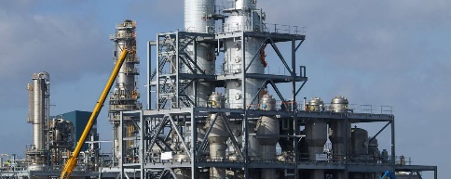
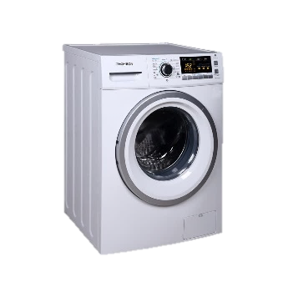
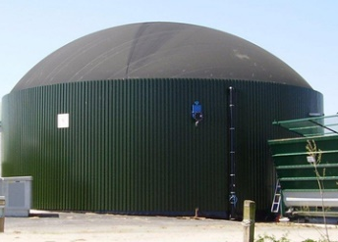
Combinatie van Bio en Techno-Cyclus
NIET compleet !!!!!
Notes:
De combinatie

Slide 5
Voorbeeld: Auto
Notes:
Ik heb 11 jaar geleden deze auto gekocht.
Ik rij hem nog steeds
Onderhoud, reparaties zorgen ervoor dat het product nog gebruikt kan blijven.

Slide 6
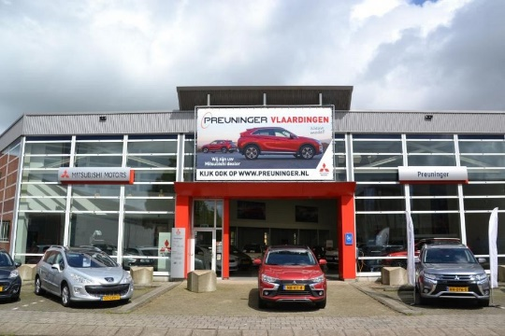
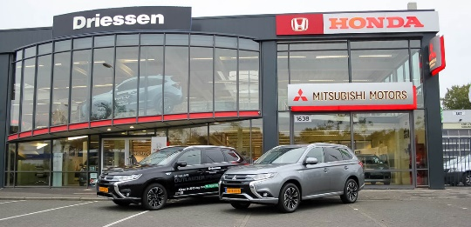
Onderhoud en reparatie
Hergebruik
(occasion)
onderhoud
reparatie
Gebruik

Slide 7
Basis van de cyclus
Materiaal / onderdelen
Product / Fabrikant
Detailhandel/dienstverlening
GEBRUIKER

Slide 8
Reparatie
Waarom zou je wel / niet tot reparatie overgaan?
6 op de 10 mensen laat de keuze afhangen van de prijs van de reparatie.
Ruim de helft van de Nederlanders besluit pas bij een vervangingswaarde vanaf € 100 over te gaan tot reparatie van bepaalde producten.
Notes:
Dat de helft hiervoor kiest is vreemd, aangezien bijna zes op de tien Nederlanders aangeeft het zonde te vinden kapotte producten weg te gooien.
Met de campagne hoopt SIRE Nederlanders te bewegen hun kapotte spullen te repareren door mensen bewust te maken van de waarde van hun spullen.

Slide 9
Notes:
Sire campagne : waardeer het, repareer het

Slide 10
Biosfeer
Biosfeer
Notes:
BioSfeer en de TechnoSfeer

Slide 11
Opdracht : reflectie schrijven
Bedenk welke producten jij afgelopen jaar hebt :
Afgedankt, dit mogelijk gerepareerd konden worden
Een tweede leven hebt geschonken.
Waarom ben je wel/niet overgegaan op reparatie?
Probeer jouw redenatie en keuzes helder in een korte reflectie te beschrijven.
Bespreek jouw reflectie met de buurman/vrouw.
Notes:
Voorbeelden : Schoenmaker, TV reparatie, slotenmaker, spoelen wikkelen, kleinmetaal winkels met onderdelen van….
Reclame waardeer het, repareer het

